Slide 1
Huib redactie
Gastinterview plan van aanpak
Jort en Lara

Slide 2
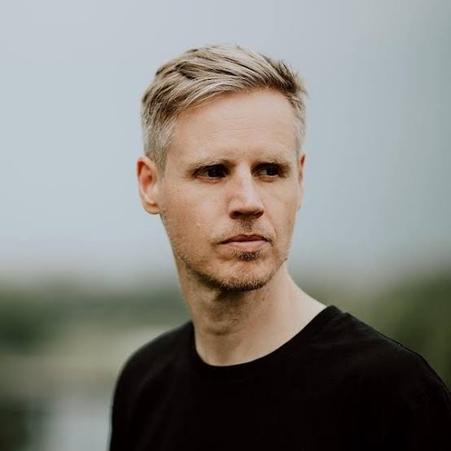
Luchtig en Geestig
Inhoud video:
Cursus gevolgd, zit er een carriere in voor Huib?
INHOUD???
Joris Voorn

